Slide 1
ТАБЛИЦЫ ПО ЗООЛОГИИ
Таблицы по зоологии в электронном виде для работы на уроке.

Slide 2
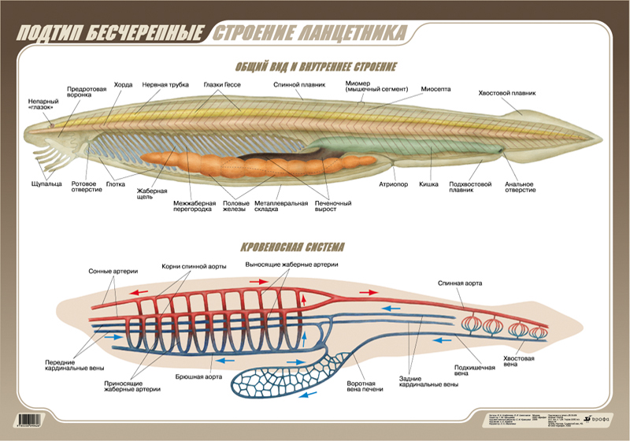

Slide 3
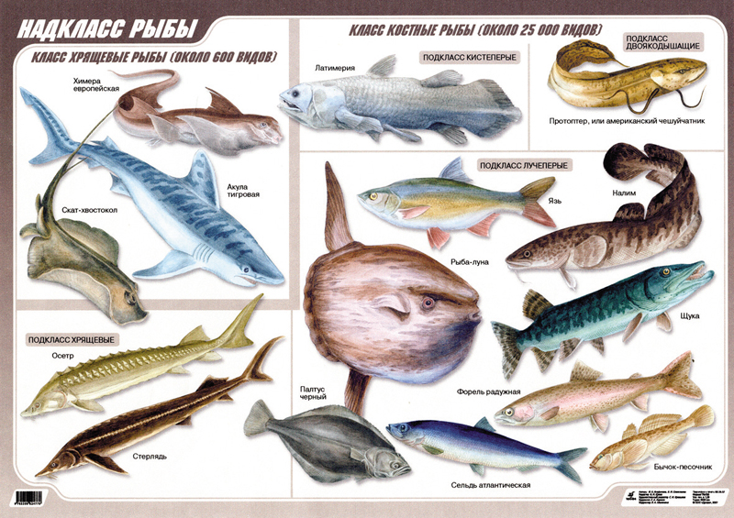

Slide 4
